Slide 1


NONOGRAM alkalmazás Fejlesztése
pete krisztián & szabó patrik (konzulens: wéber lászló péter)
szeptember végi beszámoló

Slide 2
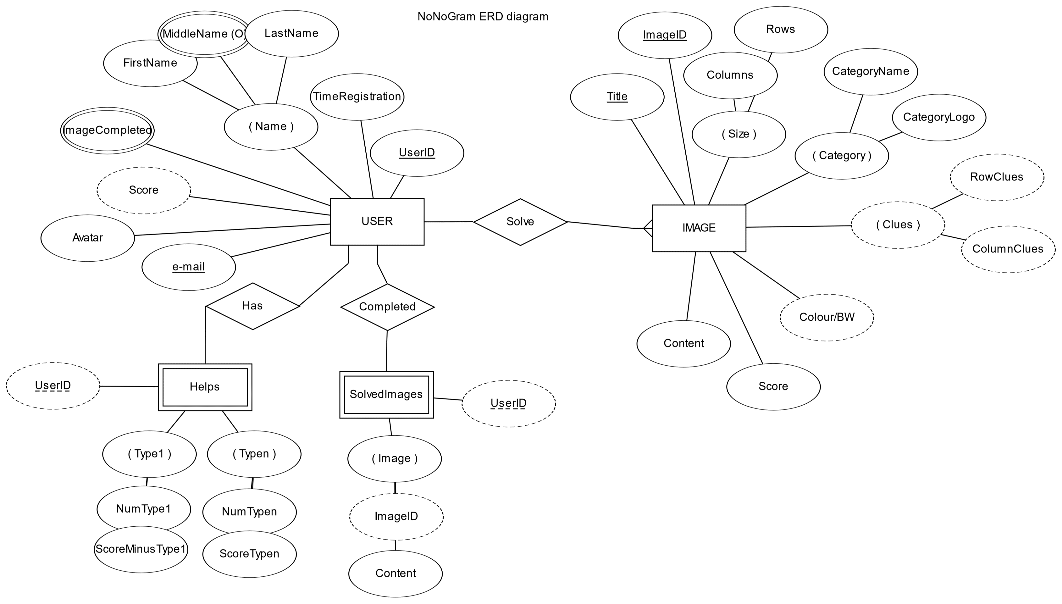
ER diagram

Slide 3

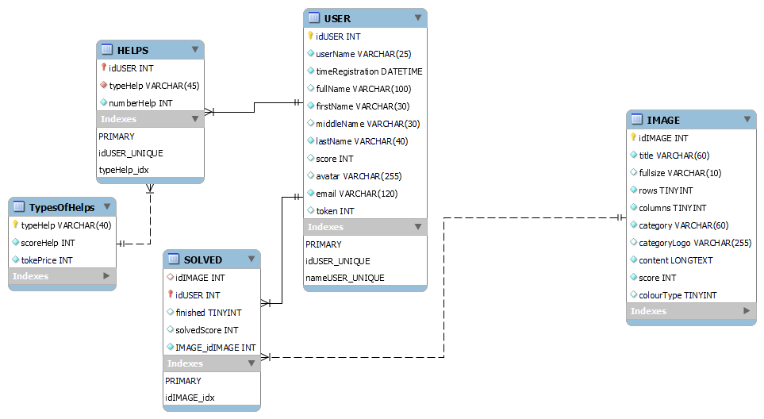
Séma
https://github.com/petekrisz/Nonogram/blob/main/Dokument%C3%A1ci%C3%B3/nonogram.sql

Slide 4

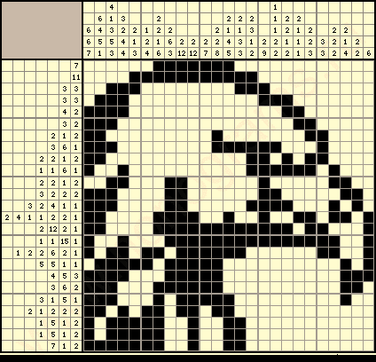









kép: kategória logója (rákattintva a kategória neve)
kép: címe (rákattintva a jellemzői is elérhetőek egy felugró ablakban)
Akció-típusok
Sas
124/169
játékos: tokenek
kép:
pontszám/max. pontszám
játékos: pontszám
Segítségek: részben a képpel járnak, részben tokenért vásárolhatók
10000
játékos: avatar
(rákattintva kijön a menü, amiben a profibeállítások, mentés, és egyéb lehetőségek szerepelnek)
7648394
Segítségek: rákattintva használhatók
Kép: clues (adatbázisból generálja a program)
kovácspistike#154
játékos: neve
10
10
Akció: üres mező (bal egérgomb)
x
•
+c
+c
+c
Akció: lehetséges teli mező (jobb egérgomb)
Kép (adatbázisból)
15
9
Akció: teli mező (bal egérgomb)
Akció: teli mező (bal egérgomb) – amennyiben több színt is tartalmaz a kép
11
7
8
4

Slide 5
Segítségek
ellenőrzi az elhelyezett mezőket (a lehetségeseket figyelmen kívül hagyja, és vagy „minden ok” üzenettel tér vissza, vagy megjelöl max 3 hibát; ha minden rendben van, nem veszik el a segítség.
egyetlen, a játékos által megjelölt mező tartalmát fedi fel
három tetszőleges (véletlenül generált mezőt fed fel a kitöltetlenek vagy rosszul kitöltöttek közül), ha van rossz mező, akkor előbb azokat javítja és a maradékot fedi fel
minden rosszul kitöltött mezőt kitöröl
8 kitöltetlen mezőt felfed (tetszőlegeset), de nem foglalkozik a rosszul kitöltött mezőkkel
összesen 13 mezőt felfed egy megjelölt mező körül amik max 2 mezőnyi távolságra vannak (egyenesen vagy L alakban: 1-3-5-3-1 alakzatban, középen a megjelölt mezővel), a rossz mezőket javítja, a jó mezőket úgy hagyja, a kitöltetleneket kitölti
egy megjelölt sort vagy oszlopot felfed, a benne lévő rossz mezőket javítja
3 megjelölt (a középsőt kell megjelölni) sor vagy oszlopot felfed, a rossz mezőket javítja
10
10
15
9
11
7
8
4

Slide 6


















Slide 7
Egyelőre itt tart az A projekt
köszönjük!

